Slide 1
Relación entre la base de conocimiento de los estudiantes y su desempeño en cursos portales
Prof. Mercedes S. Ferrer Alameda
Oficina Investigación Institucional y Planificación

Slide 2
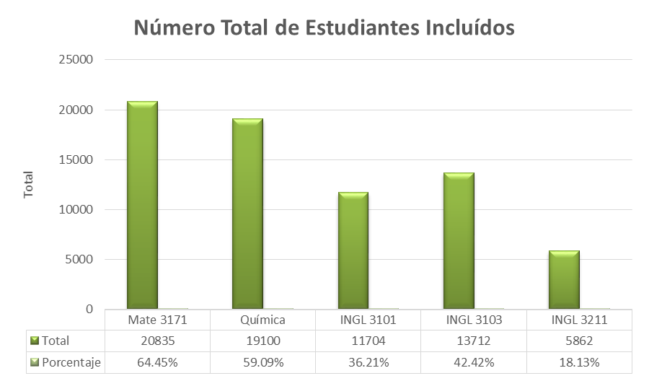
Agenda
La presentación tiene como propósito el tratar de responder las siguientes preguntas
¿Cuál es la realidad con respecto al desempeño de nuestros estudiantes en los cursos básicos de Química, Matemática e Inglés?
¿Cuánto conocimiento tienen nuestros estudiantes cuando son admitidos al RUM? ¿Ha cambiado esa base de conocimiento a través del tiempo? – CEEB
Si ha habido cambio en la base, ¿se han afectado nuestros cursos en consecuencia?
¿Cuán importante es realmente este conocimiento previo para el desempeño de los estudiantes en los cursos portales?

Slide 3

Metodología
Para responder las preguntas antes estipuladas, se utilizaron datos de los estudiantes admitidos de escuela superior entre los años 2000 y 2014. Los resultados se presentan por cohorte de entrada
Se utilizaron datos provenientes directamente de los records académicos oficiales de los estudiantes
Solo se utilizan las notas obtenidas en el primer intento de cada estudiante en cada curso

Slide 4
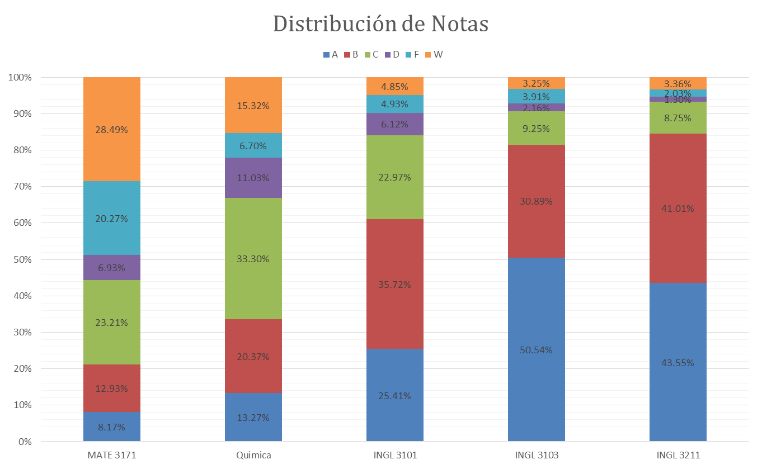
Desempeño General en el RUM
2000-2014

Slide 5
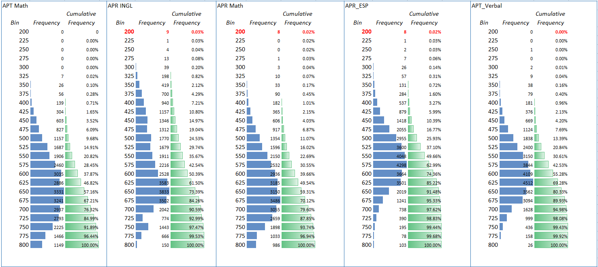
Desempeño General CEEB

Slide 6
Tendencias en resultados del CEEB para los estudiantes admitidos y matriculados por primera vez en el RUM entre
2000-2014

Slide 7

Observaciones Importantes
Según los resultados del CEEB, se evidencia estadísticamente que el conocimiento base de la población estudiantil admitida al RUM ha cambiado a través del tiempo:
  Se han reducido la media como la mediana en las pruebas de aptitud matemática
  Se redujo por un tiempo la media en la prueba de aprovechamiento matemático
  La media de las pruebas de aprovechamiento en ingles y español muestran un aumento consistente
¿Cómo nos afectaron esos cambios?

Slide 8
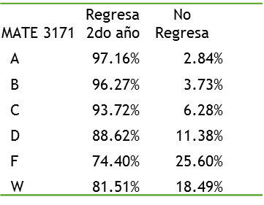
Tasa de aprobación MATE 3171 _ A,B y C
A medida que pasa el tiempo se evidencia una mejoría sostenida en la tasa de aprobación del curso MATE 3171 con
A, B o C
Según los análisis estadísticos, los factores que tienen mayor relación con la probabilidad de obtener A, B o C en MATE 3171 – en orden de relevancia - son:
  Año de admisión
  Tipo de Escuela
  GPA Escuela Superior
  Aprovechamiento Matemático.
  Aptitud Matemática

Slide 9
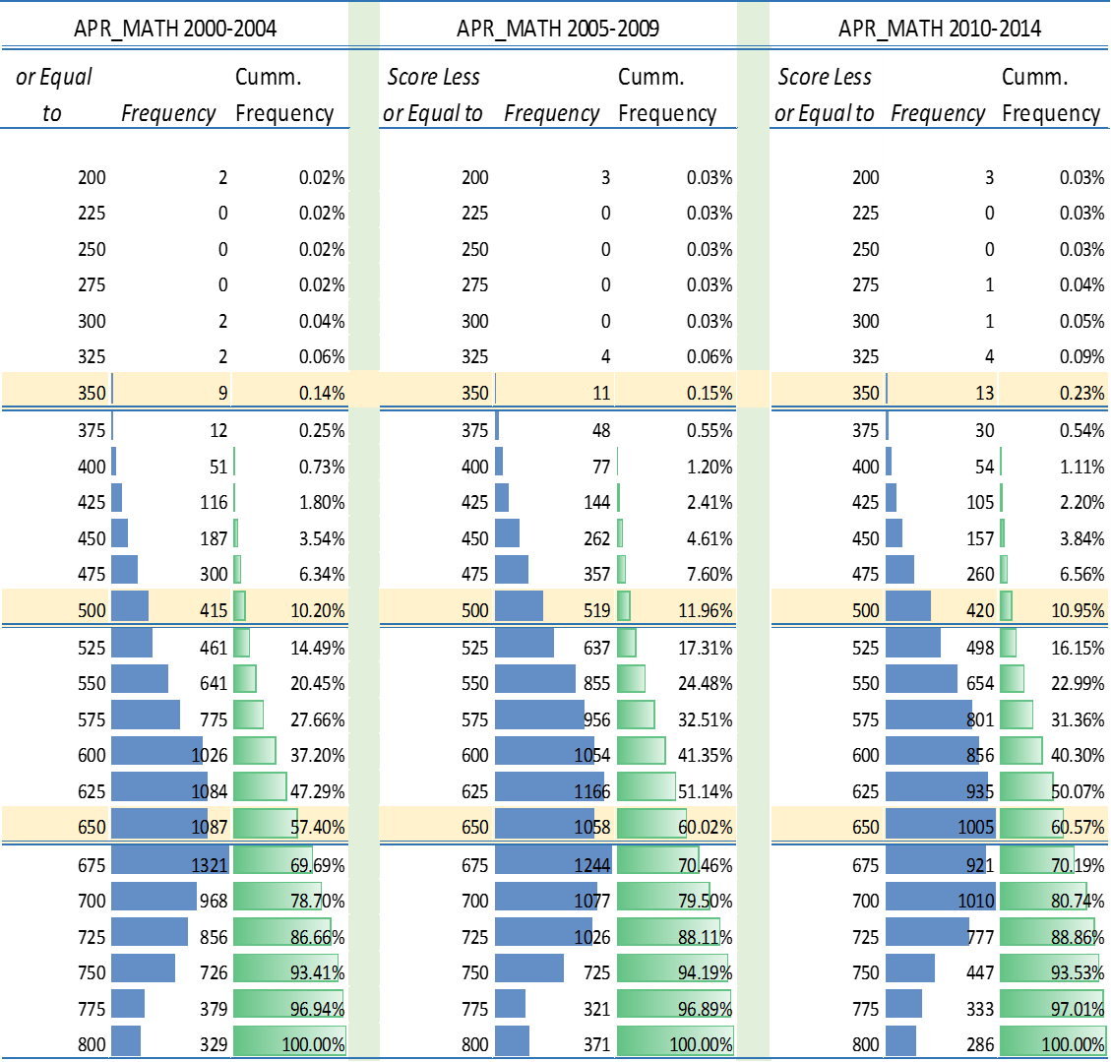

Slide 10
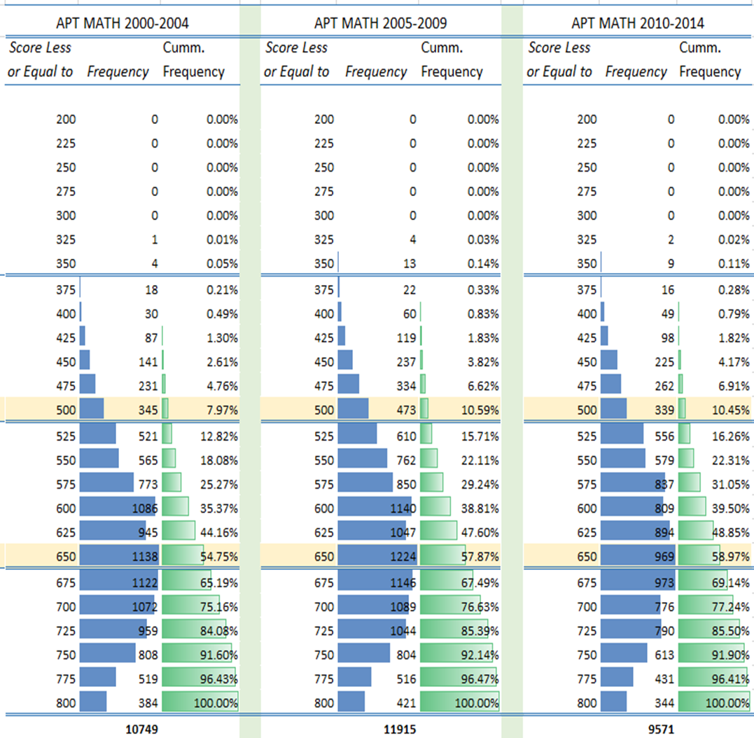

Slide 11
Tasa de aprobación Química_ A,B y C
Según los análisis estadísticos, los factores que tienen mayor relación con la probabilidad de obtener A, B o C en Química – en orden de relevancia - son:
  Año de admisión
  Tipo de Escuela
  GPA Escuela Superior
  Aprovechamiento Matemático.
  Aprovechamiento Español
  Aptitud Matemática

Slide 13
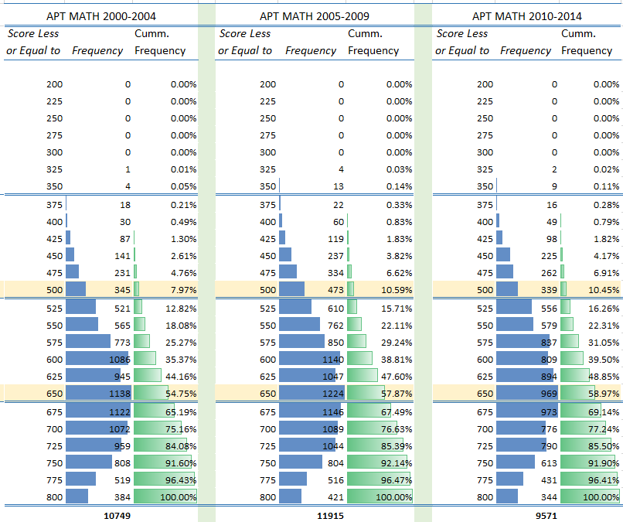
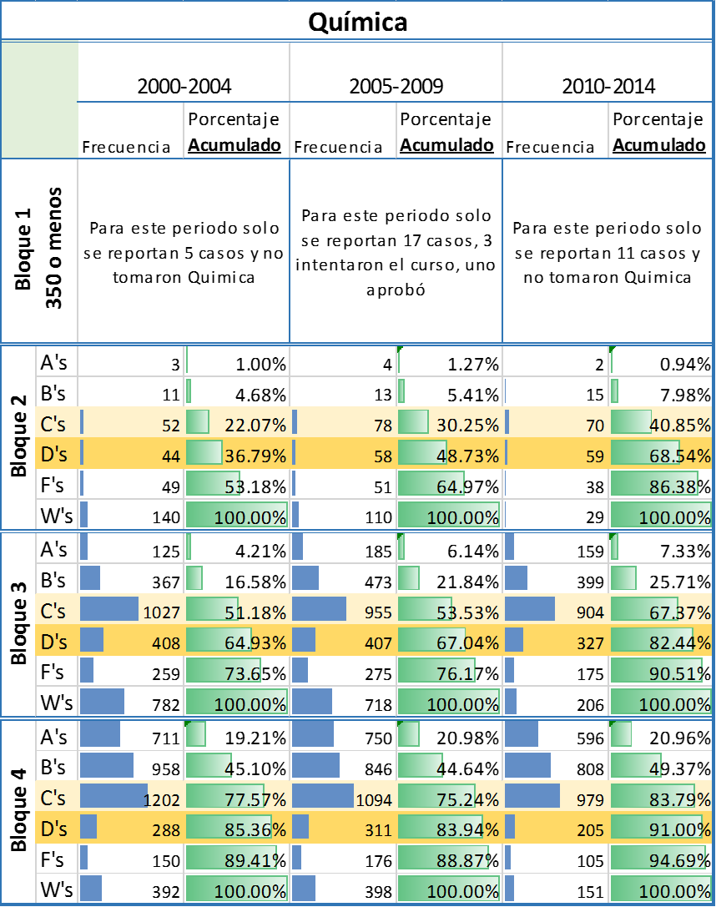

Slide 14
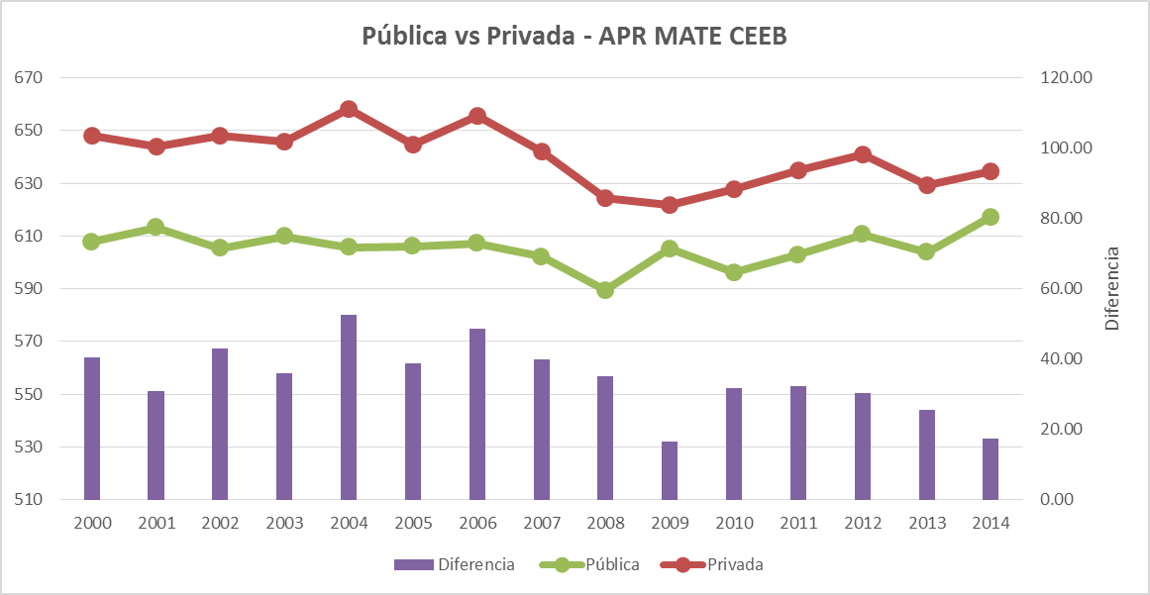
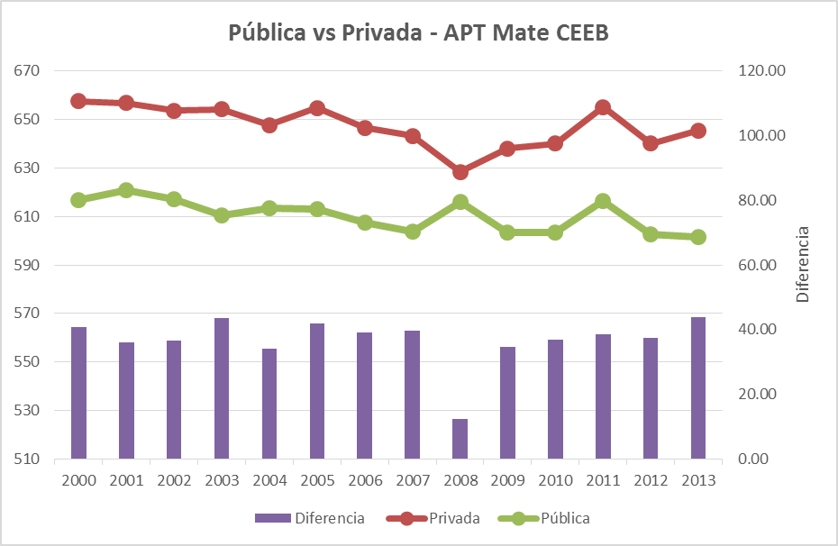
Comparación Resultados del
CEEB -
Publica vs Privada

Slide 15
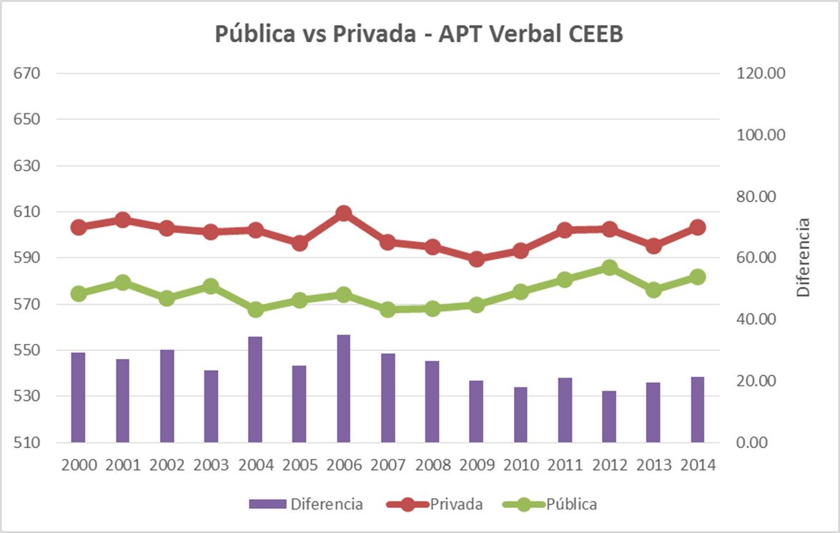
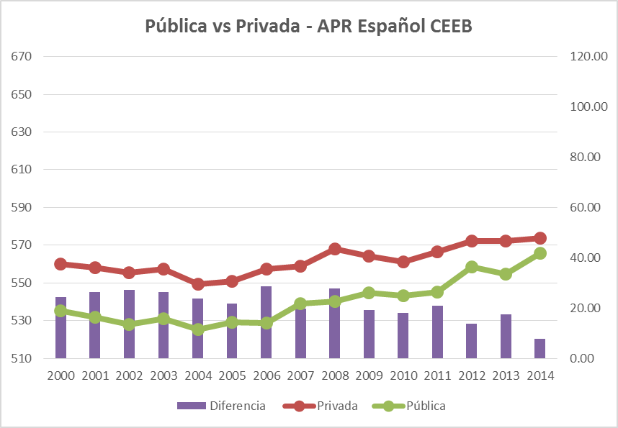
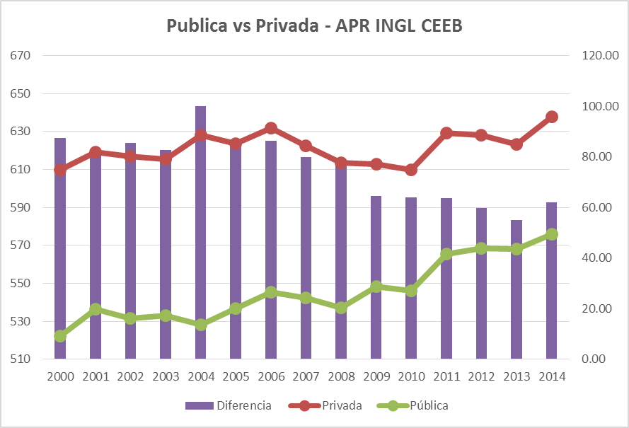
Comparación Resultados del
CEEB -
Publica vs Privada

Slide 16
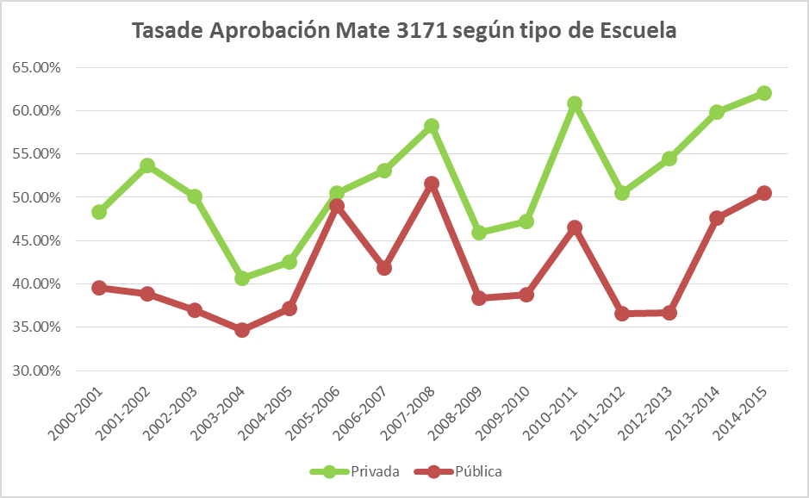
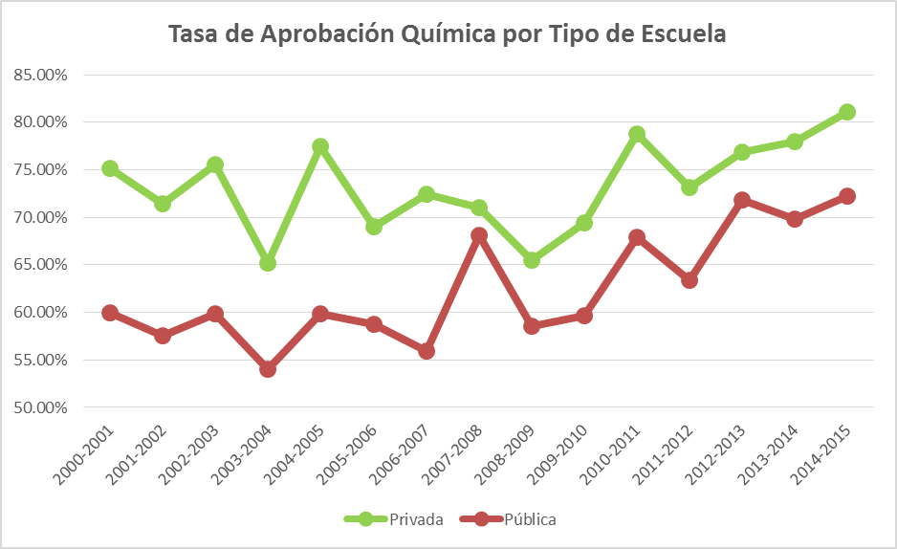
Comparación Tasas de Aprobación -
por tipo de Escuela

Slide 17
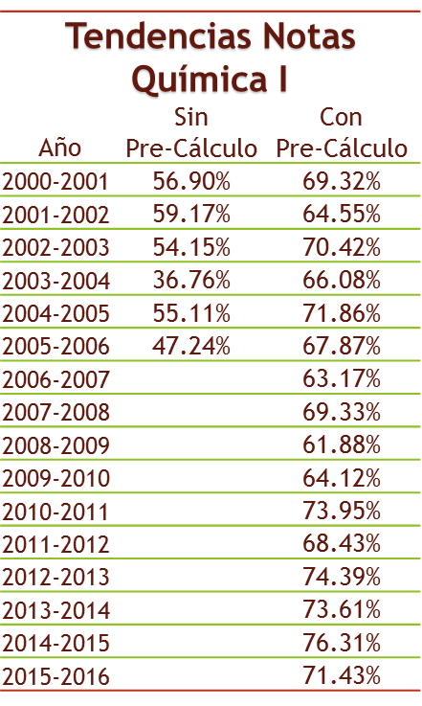
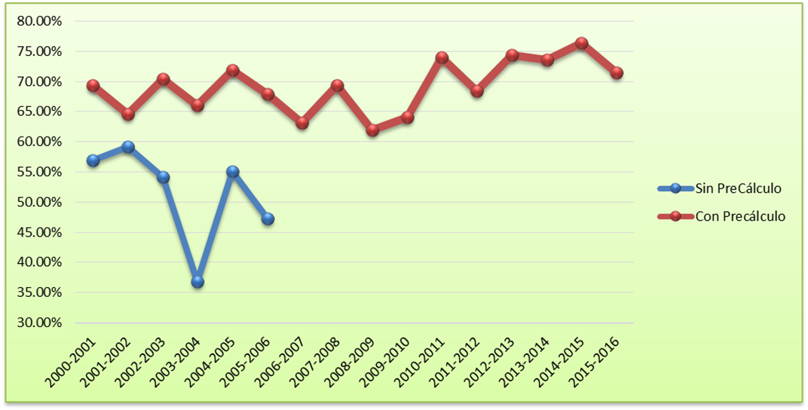
Conclusiones y Trabajo Futuro
El conocimiento base que tiene un estudiante y que puede medirse mediante el CEEB (PEAU) es resulta ser un factor importante para el desempeño en los cursos de MATE 3171 y Química básica
Aun cuando el conocimiento base ha disminuido en algunos casos, en el RUM se han tomado medidas que han resultado exitosas para mejorar el desempeño estudiantil
Ante la evidencia presentada, se debe incluir en el análisis el efecto del tipo de escuela de procedencia
Hacer análisis similares para los cursos de INGL 3101, 3103 y 3211

Slide 18
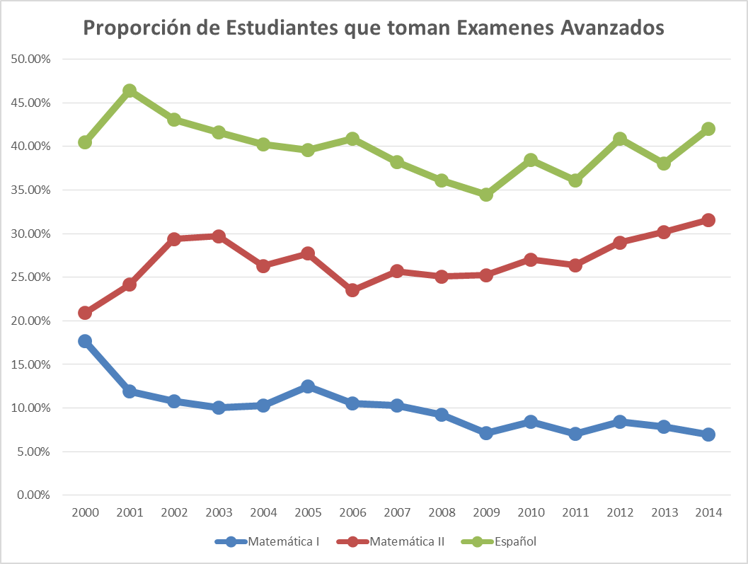
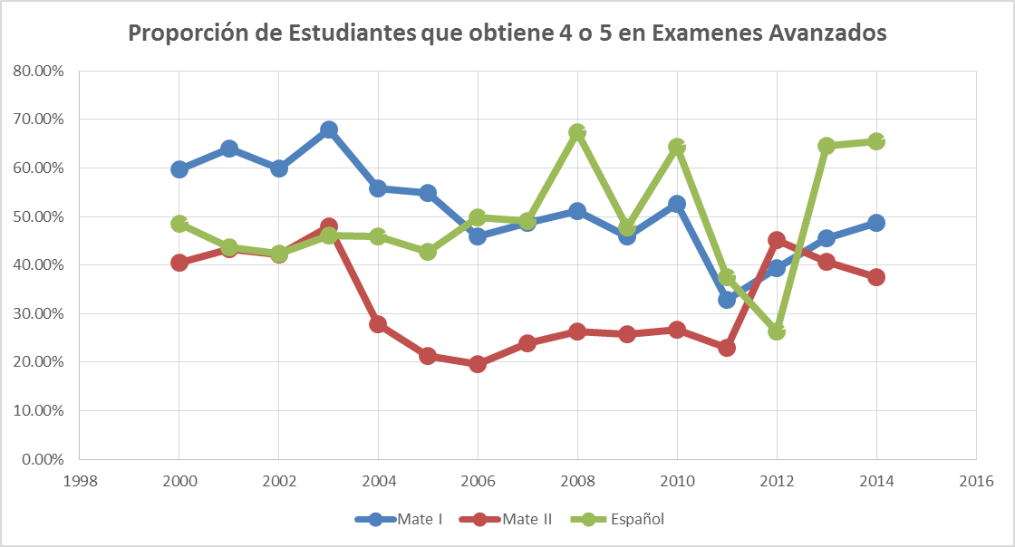
Estadísticas Exámenes
Avanzados
En el caso del avanzado de Mate II, el 2.55% (65 en total) de los estudiantes que lo han aprobado terminan rechazando ubicación y deciden tomar el curso de MATE 3171…
De estos, 34% fracasó el curso

